Slide 1
Хімічні властивості середніх солей: взаємодія з металами, кислотами, лугами, іншими солями

Slide 2
6. Встановити відповідність між формулами солей та їхніми назвами:
NaCІ
CuSO4 · 5H2O
FeS
Na2SO4 · 10H2O
Na₂CO₃
Мідний купурос
Натрій хлорид
Натрій карбонат
Ферум(II) сульфід
Глауберова сіль

Slide 3
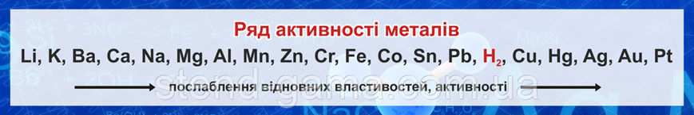
Взаємодія солей з металами
Солі реагують не з усіма металами, а лише з тими, які в ряду активності металів розміщені ліворуч від того металу, який входить до складу солі. Відбувається реакція заміщення.
CuSО₄ + Zn = ZnSО₄ + Cu
CuSО₄ + Fe = FeSО₄ + Cu

Slide 4
Наприклад, така реакція не відбудеться (чому)?
Ag + Cu(NО₃)₂ ≠
Відбувається реакція тоді, коли активніший метал витісняє менш активний метал з розчину його солі, внаслідок чого утворюється нова сіль і новий метал.
!!!Пам'ятай!
Для взаємодії солей з металами не можна брати дуже активні метали, наприклад Li, Na, К, Са, оскільки вони взаємодіють з водою за стандартних умов, а реакція солей з металами відбувається у водному розчині.

Slide 5
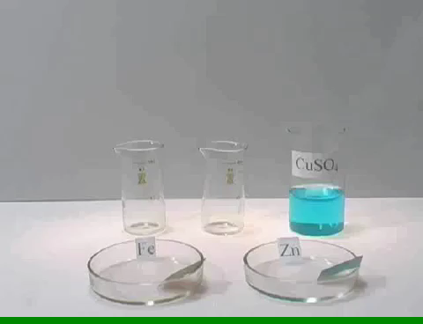

Slide 6
Взаємодія солей з основами
Зверніть увагу(!)
щоб взаємодія між сіллю та основою відповідала умовам перебігу реакцій обміну, один із продуктів має випадати в осад (бути нерозчинним у воді);
оскільки нерозчинні речовини не можуть бути одночасно серед реагентів і продуктів, у такі реакції можуть вступати лише розчинні солі з лугами.

Slide 7
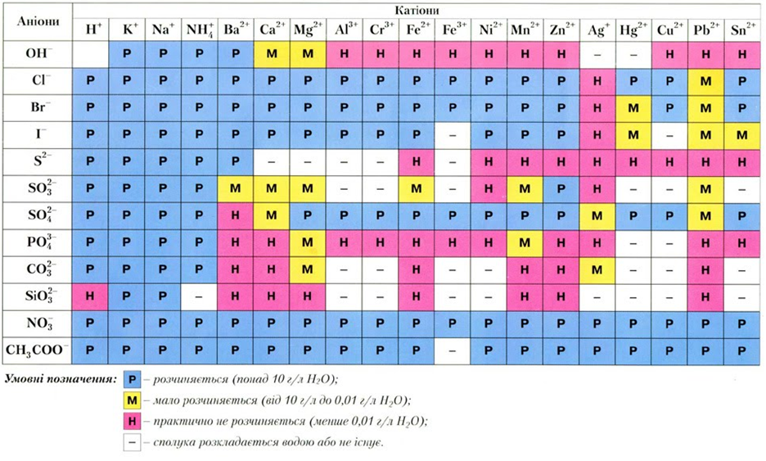
Розчинність ми будемо визначати за таблицею «Розчинність основ, кислот, амфотерних гідроксидів і солей у воді»

Slide 8
Наприклад, під час взаємодії розчинів купрум(II) хлориду та натрій гідроксиду випадає осад купрум(II) гідроксиду з характерним забарвленням:
CuCl2 + 2NaOH = Cu(OH)2↓ + 2NaCl
Якщо прилити розчин солі до нерозчинної основи, наприклад ферум(II) гідроксиду, то така реакція не відбуватиметься:
Fe(OH)2↓ + CuCl2 ≠
Про реакцію купрум(II) хлориду та лугу свідчить утворення синього осаду купрум(II) гідроксиду.

Slide 9

Взаємодія солей із кислотами
Це реакції обміну, отже, у результаті мають утворитися нові сіль та кислота:
Реакції між сіллю та кислотою можливі за умови, якщо:
Один із продуктів реакції випадає в осад;
Або виділяється нестійка чи летка кислота.
Наприклад, у разі взаємодії аргентум(І) нітрату з хлоридною кислотою реакція відбувається з утворенням білого сирнистого осаду:
AgNO3 + HCl = AgCl↓ + HNO3

Slide 10
Розчинність ми будемо визначати за таблицею «Розчинність основ, кислот, амфотерних гідроксидів і солей у воді»

Slide 11
Нестійкі кислоти утворюються в реакціях кислот із карбонатами або сульфітами.
Так, у разі додавання до барій сульфіту хлоридної кислоти спостерігаємо зникнення нерозчинного барій сульфіту, оскільки нова сіль розчинна у воді.
Але утворена сульфітна кислота є нестійкою, вона повільно розкладається, про що свідчить поява запаху сірчистого газу (сульфур(IV) оксиду):
BaSO3↓ + 2HCl = BaCl2 + H₂SO₃
SO2↑ + H2O

Slide 12
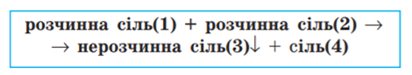
Реакції між двома солями
Якщо в реакцію вступають дві солі, продуктами реакції також мають бути дві солі.
Зверніть увагу: взаємодія двох солей можлива лише в тому випадку, якщо обидві початкові солі розчинні у воді й хоча б один із продуктів реакції випадає в осад, тобто серед продуктів одна сіль має бути нерозчинною або малорозчинною у воді:

Slide 13
Розчинність ми будемо визначати за таблицею «Розчинність основ, кислот, амфотерних гідроксидів і солей у воді»

Slide 14
Наприклад, добути малорозчинний кальцій флуорид або нерозчинний плюмбум(II) йодид можна за такими рівняннями реакцій:
CaCl2 + 2NaF = CaF2↓ + 2NaCl
Pb(NO3)2 + 2KI = PbI2↓ + 2KNO3
Якщо після змішування двох розчинних солей серед продуктів реакції немає нерозчинної солі, то такі реакції не відбуваються:
Na2SO4 + 2KNO3 ≠

Slide 15
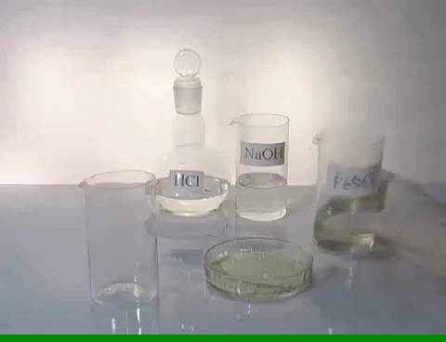

Slide 16
1. FeSO₄ + 2NaOH → Fe(OH)₂ ↓ + Na₂SO₄(утворюється сіро-зелений осад).
2. H₂SO₄+ BaCl₂ → BaSO₄↓ + 2HCl (утворюється білий дрібнокристалічний осад.
Також, реакція можлива, якщо реагуюча кислота сильніша від теї, якою утворена сіль:
Na₂CO₃ + 2HCl = 2NaCl + H₂CO₃
(виділення більбашок вуглекислого газу).
3. 2AgNO3 + BaCl2 → 2AgCl ↓ +Ba(NO3)2
AgNO₃ + HCl → AgCl↓ + HNO₃
(утворюється білий сирнистий осад)
H₂O + CO₂↑

Slide 17
Вправи для закріплення
Запишіть рівняння реакцій, які можуть відбуватися. Поясніть, чому деякі реакції не відбуваються:
а) Cu + ZnSO4 →
б) CaCO3 + NaOH →
в) Zn + CuSO4 →
г) NaBr + AgNO3 →
д) CaCO3 + HCl →
2. Як добути з барій хлориду: а) барій карбонат; б) аргентум(І) хлорид? Складіть рівняння реакцій.

Slide 18
3. З якими з наведених речовин взаємодіє купрум(II) хлорид: NaOH, H2SO4, AgNO3, Fe2O3, CO2, Zn, NaCl, Cu? Складіть рівняння реакцій.
4. Складіть рівняння реакцій, що відповідають таким перетворенням:
а) BaO → BaCl2 → BaSO4;
б) Ca → Ca(OH)2 → CaCO3 → CaO → CaCl2 → CaCO3;
в) CuO → CuSO4 → Cu(OH)2 → CuO → CuCl2.
5. Обчисліть об’єм вуглекислого газу (н. у.), що виділяється внаслідок взаємодії магній карбонату масою 126 г із хлоридною кислотою.

Slide 19




Висновки
Що ми вчили на сьогоднішньому уроці?
Чи досягли ми очікуваних результатів?
Що сподобалось на уроці?
Що не сподобалося?

Slide 20

Домашнє завдання
З підручника Попель П., Крикля Л:
Читати §31, звернутись до рубрики «Для допитливих»;
Виконати завдання для засвоєння ст. 186, №239, 241

